Slide 1
JavaProject
TextDungeon
김윤우
010 3784 2660
yunune96@gmail.com

Slide 2
프로젝트 개요
01
프로젝트 기획
02
핵심 기능
03
정리 및 QnA

Slide 3



프로젝트 기획
개발 기획 수립
프로젝트 구조 수립
기능 구현
핵심 기능 기획 후 그에 상응하는 개발 도구 선정 및 문서작성
기획안에 따른 프로젝트 전체 구조 설계 및 핵심 기술 스택 선정
기획문서와 프로젝트 구조에 따른 핵심 기능 구현 및 QA 진행으로 자체 테스트

Slide 4



주요 기술
F
B

Slide 5
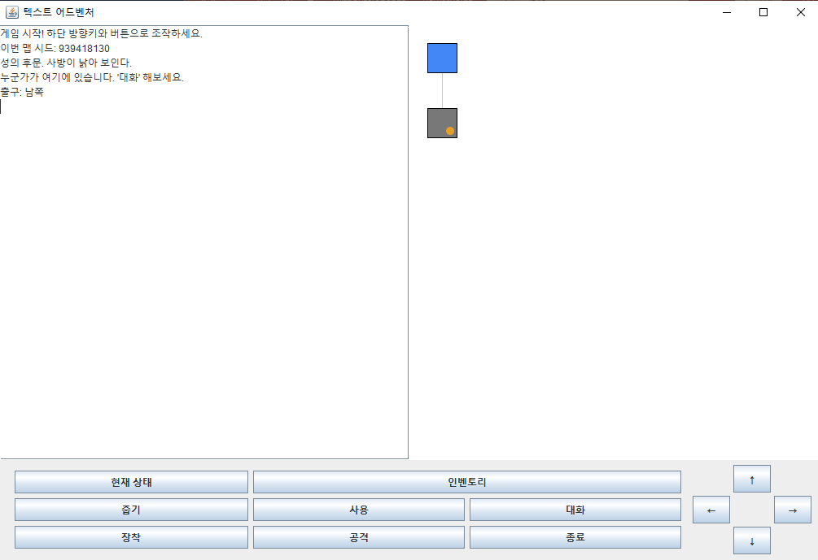
핵심 기능 소개
01
지도 알고리즘
02
UI 및 진행
03
전투
04
데이터 저장 및 랭킹

Slide 6
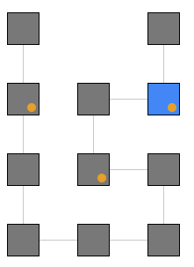
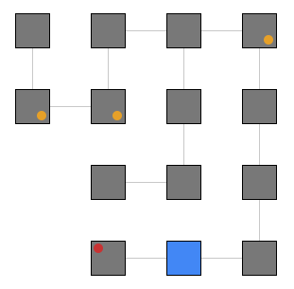
새로운 시작
매 시행마다 시드 값 초기화 후 새로운 시드 값 부여로 다양한 경험 제공

Slide 7
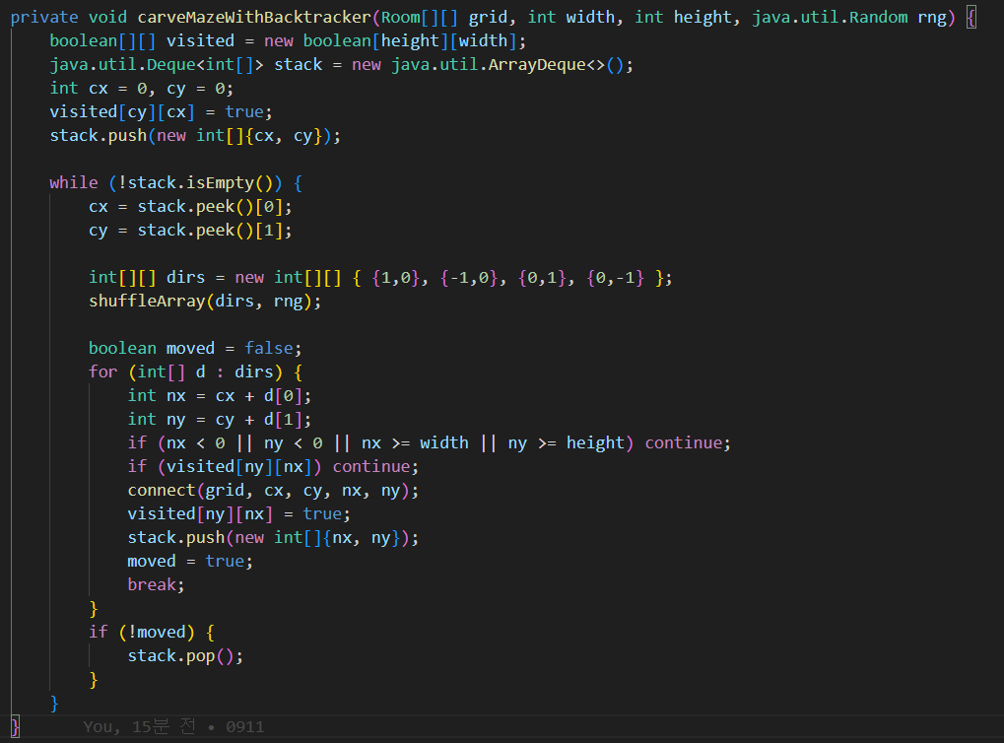
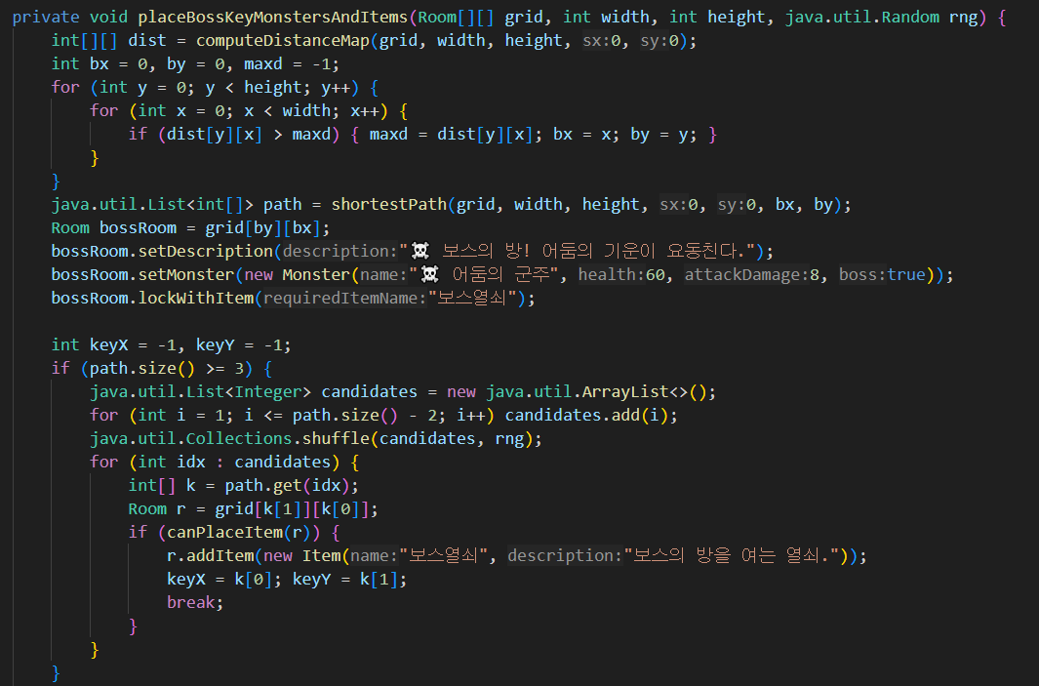
맵 생성 및 오브젝트 배치
매 생성 시마다 중복되지 않은 맵 생성을 위한
DFS 알고리즘과 오브젝트 배치를 위한
BFS 알고리즘 사용

Slide 8
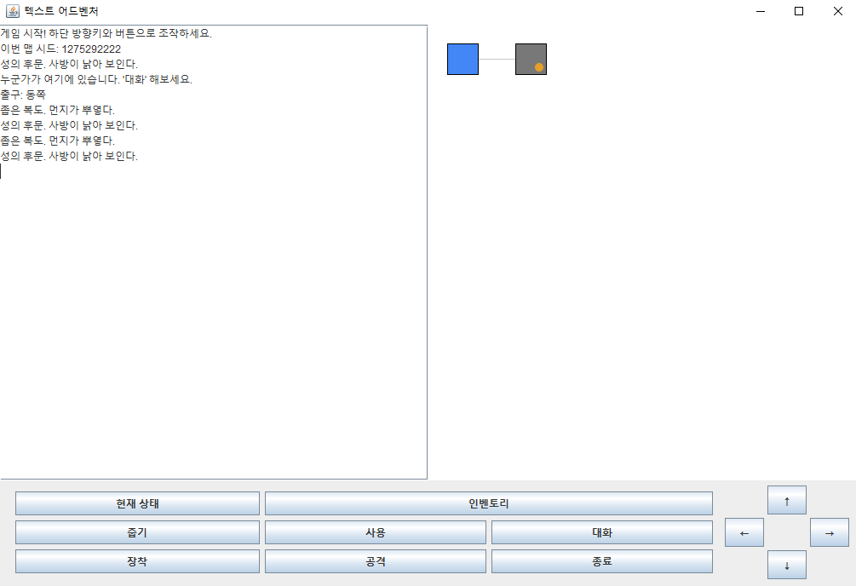
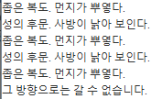
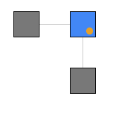
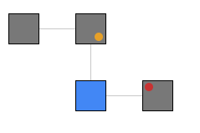
게임 진행
방향키를 활용한 기본적인 맵 이동 및
관련 스크립트 발생

Slide 9
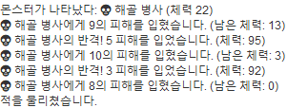
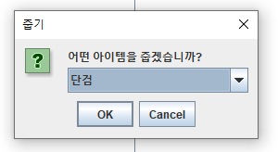
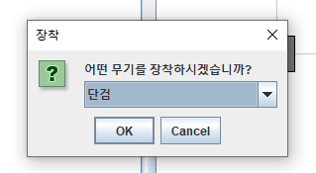
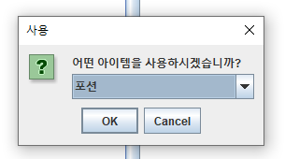
상호작용
UI 에 존재하는 버튼들로 하여금
다양한 상호작용 가능

Slide 10
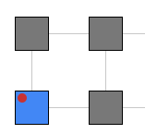
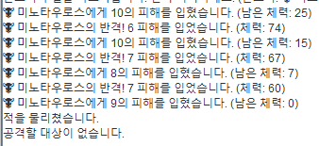
전투
현재 위치에 몬스터 존재 시 방 이동불가 설정
및 미니맵(지도)에 대상 표시
공격 또는 피격 시 기본 공격력을 기준으로
랜덤 데미지 공격 혹은 피격

Slide 11
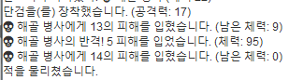
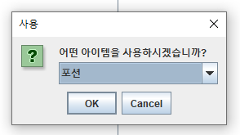
아이템 사용 및 장착
단검 획득 후 장착 시 공격력 증가 및
포션 획득 후 포션 사용 시 체력회복 등
다양하고 향후 확장 가능한 상호작용 구현

Slide 12
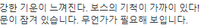
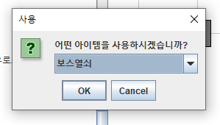
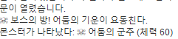
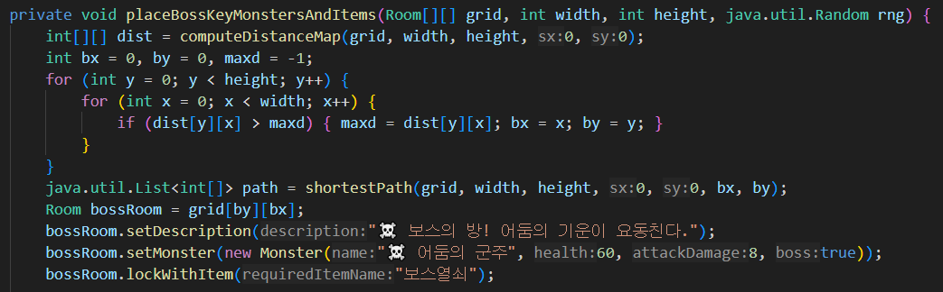
보스전투
로직을 통해 최초 입구에서 가장 먼 장소에
보스 몬스터 생성 및 보스 열쇠를 사용시에만
접근이 가능하도록 구현

Slide 13
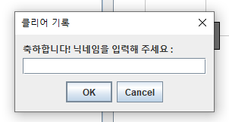
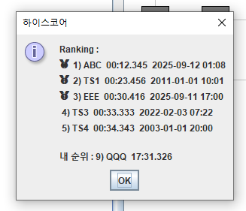
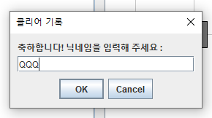
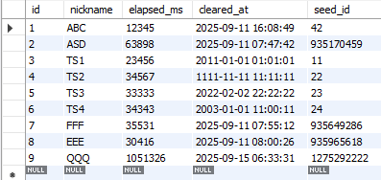
결과화면
최종 보스 클리어 후 닉네임 입력 시 관련 데이터(닉네임/클리어기간/달성날짜)
DB에 저장 후 관련 랭킹 표시

Slide 14
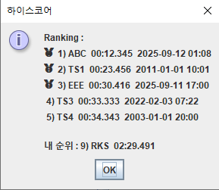
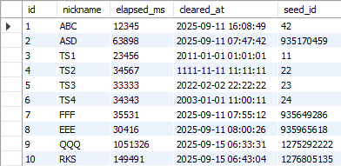
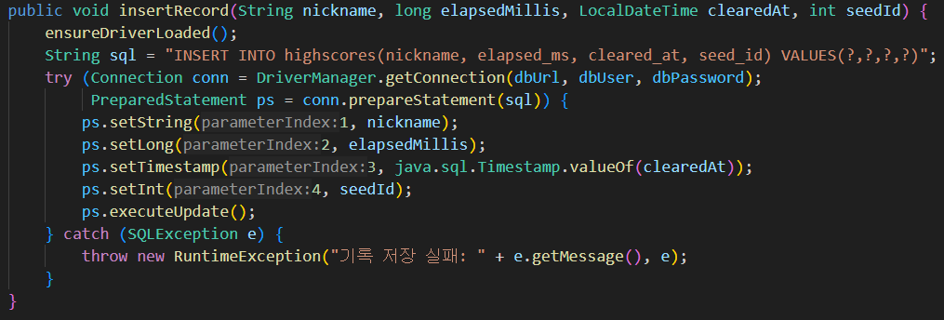
랭킹 시스템
DB와 연동하여 데이터를 송수신 받아
랭킹 데이터를 실시간 열람 할 수 있게 구현

Slide 15

프로젝트
개발 후기
Java 와 GUI 를 활용한 미니게임 기획 및 개발
다양한 알고리즘과 제약조건으로 동일한 변수 내에서 다양한 경험 생성
MySQL을 활용한 데이터 영속화 및 랭킹 시스템
활용을 위한 데이터 호출
향후 다양한 기능 추가 및 확장을 위한 일관된
프로젝트 구조 구현

Slide 16
Thank you
감사합니다
김윤우
010 3784 2660
yunune96@gmail.com

